Slide 1
Интерактивные конструкторские среды для организации проектной деятельности в начальной школе
Автор: Акимова Наталья Вячеславовна

Slide 2
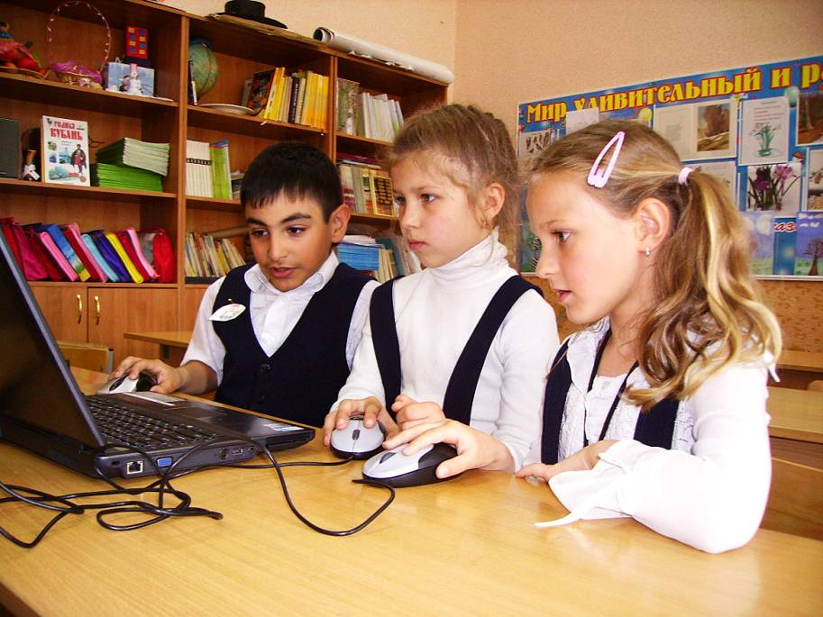
СОВРЕМЕННЫЕ ОБРАЗОВАТЕЛЬНЫЕ ТЕХНОЛОГИИ
Формирование ИКТ-компетентности
Развитие самостоятельности в постановке задач, пробах действий, достижении результата и рефлексии деятельности
Возможность конструировать учебную деятельность и повышать мотивацию к обучению
ПРОЕКТНАЯ ДЕЯТЕЛЬНОСТЬ:
изменяет роль ученика в учебном процессе –
от пассивного слушателя к активному участнику
формирует комплекс умений

Slide 3
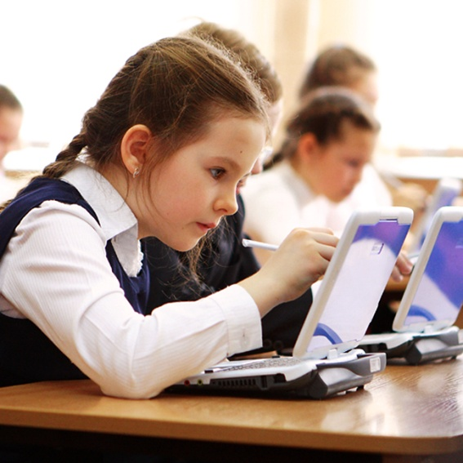
ИНФОРМАЦИОННО-ОБРАЗОВАТЕЛЬНАЯ СРЕДА СОВРЕМЕННОЙ ШКОЛЫ
Комплекс информационных образовательных ресурсов (в т.ч. ЦОР)
Совокупность технологических средств ИКТ (компьютеры, оборудование, коммуникационные каналы)
Система современных педагогических технологий, обеспечивающих обучение в ИОС

Slide 4
ИНТЕРАКТИВНЫЕ КОНСТРУКТОРСКИЕ СРЕДЫ
Программы серии «Фантазёры» и «Проектная деятельность»
Организация познавательно-исследовательской и продуктивной деятельности на основе интеграции образовательных и предметных областей
Обширный набор объектов и инструментов для творчества, экспериментирования, моделирования

Slide 5
СЕРИЯ «ФАНТАЗЁРЫ»
Моделирование и конструирование, аппликация, художественно-декоративная деятельность
Создание образов, сюжетов, моделей объектов окружающего мира, которые можно использовать в предметной деятельности, в игре
Формирование умения планировать свои действия

Slide 6
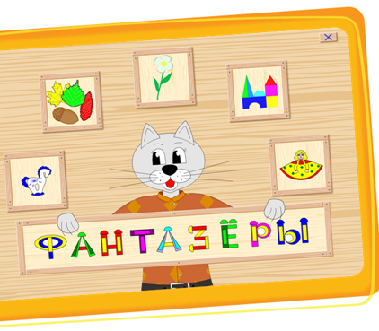
СЕРИЯ «ФАНТАЗЁРЫ»
Элементы конструкторской среды:
геометрические фигуры
объекты окружающего мира (шишки, листья и пр.)
элементы для художественно-декоративной деятельности
фоновые заготовки и элементы для поделок в стиле народных промыслов России
фоновые заготовки к сюжетным картинам на тему «Моя Родина»
заготовки для создания объемных бумажных кукол

Slide 7
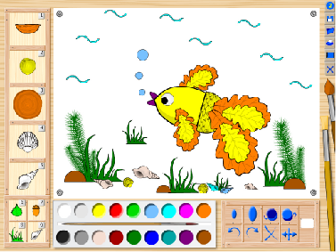
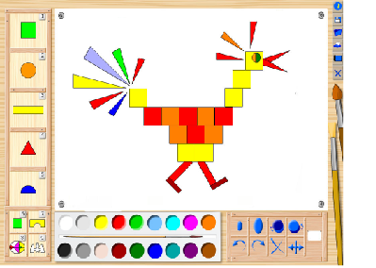
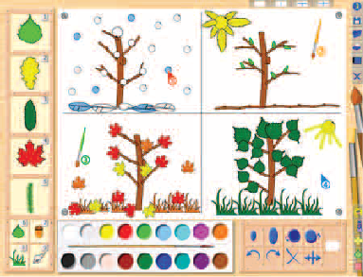
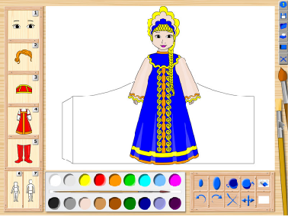
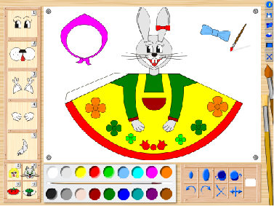
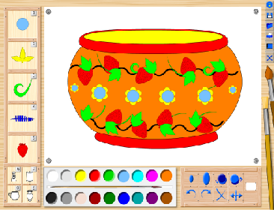
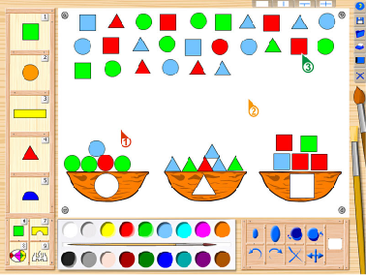
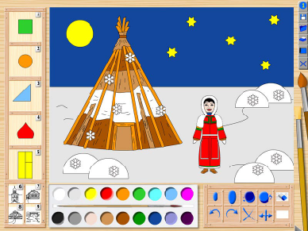
СЕРИЯ «ФАНТАЗЁРЫ»
Фантазёры.
Волшебный конструктор
Фантазёры.
МУЛЬТИтворчество
Фантазёры.
Моя страна

Slide 8
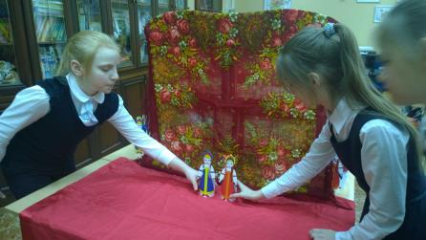
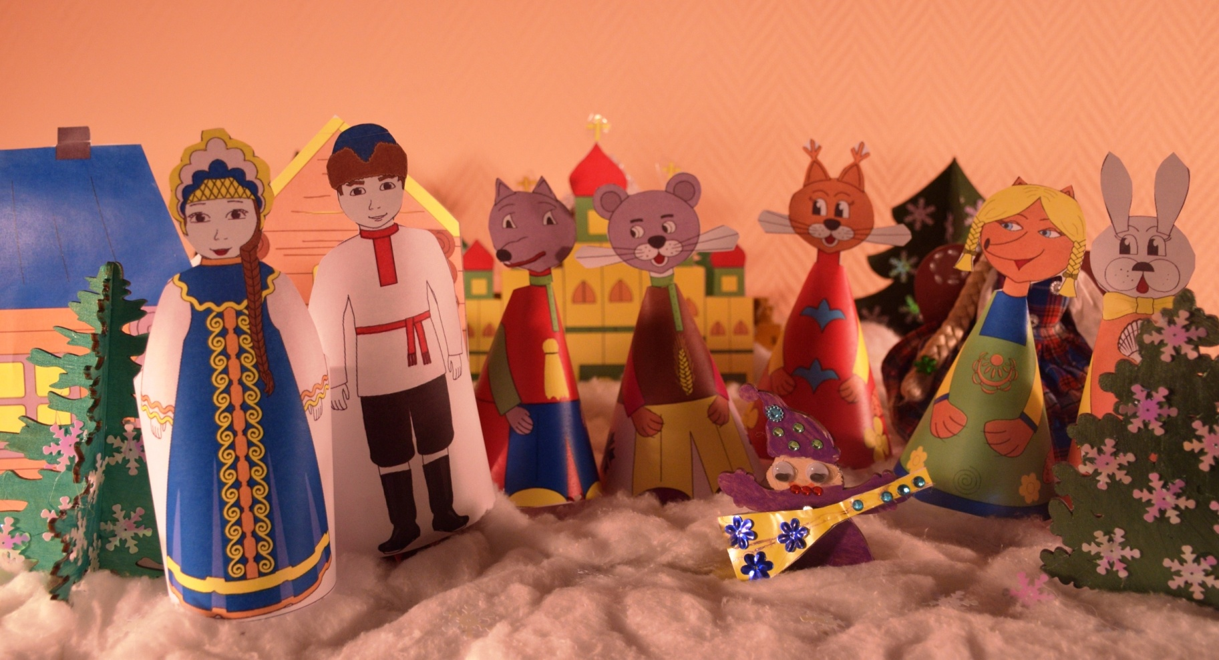
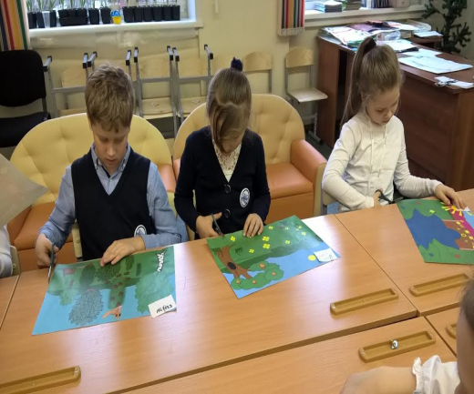
КОНКУРС «МОЯ РОДИНА»
Создание младшими школьниками (под руководством педагогов) творческой работы с использованием программ серии «Фантазёры».
Работа является итогом проектной деятельности с воспитанниками на тему «Моя Родина – Россия».
Результат – видеоролик (мультфильм), в котором декорации и объекты (персонажи) созданы из элементов конструкторской среды "Фантазёры". Сюжет может быть разработан обучающимися (авторский сюжет) или представлять собой экранизацию по мотивам литературного произведения.

Slide 9
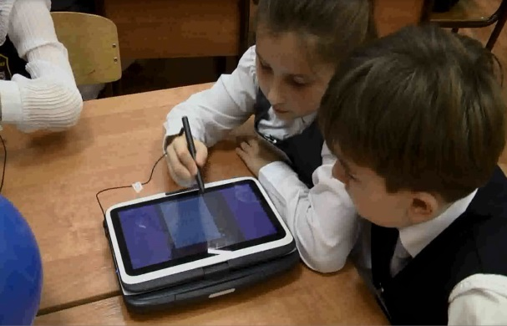
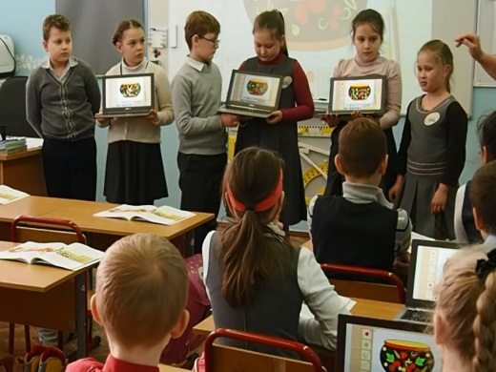
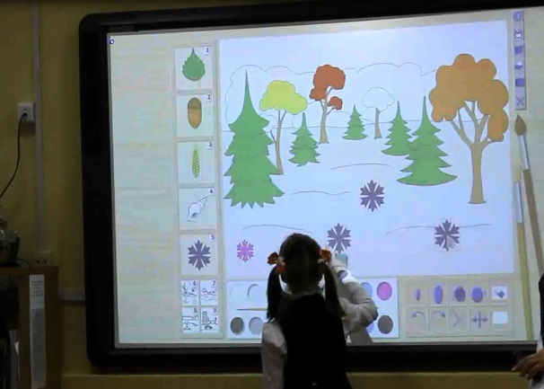
КОНКУРС «ЛУЧШИЙ ИНТЕРАКТИВНЫЙ УРОК»
Разработка и проведение образовательной деятельности с младшими школьниками с использованием программ серии «Фантазёры».
Результат – видеоролик, демонстрирующий проведение образовательной деятельности.

Slide 10
СЕРИЯ «ПРОЕКТНАЯ ДЕЯТЕЛЬНОСТЬ»
Формирование навыков работы
в инструментальной компьютерной среде
Наличие демонстрационных материалов
Наработка портфолио педагогов и воспитанников

Slide 11
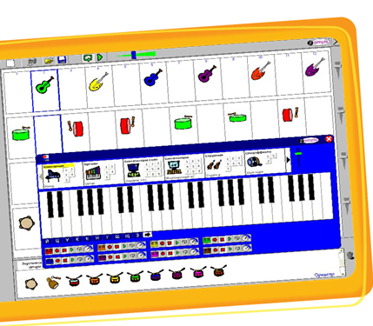
СЕРИЯ «ПРОЕКТНАЯ ДЕЯТЕЛЬНОСТЬ»
Элементы конструкторской среды:
звуки музыкальных инструментов, окружающего мира и инструменты для создания ритмов, мелодий, аранжировки
тематические коллекции изображений и анимаций
инструменты для рисования и покадровой мультипликации
редакторы для работы с текстом
шаблоны и образцы для создания интерактивных упражнений, игр, тестов, викторин, виртуальных книг и справочников, анимированных и озвученных историй

Slide 12
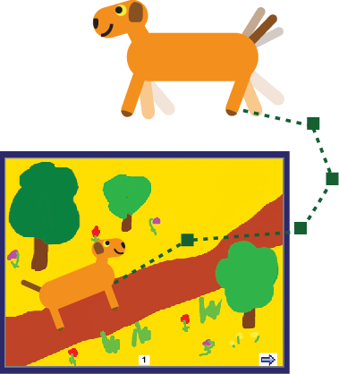
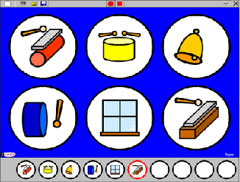
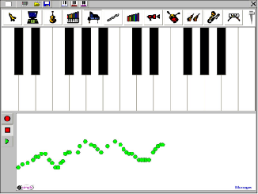
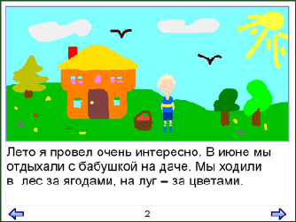
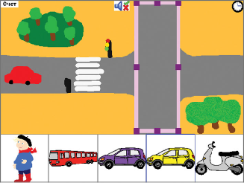
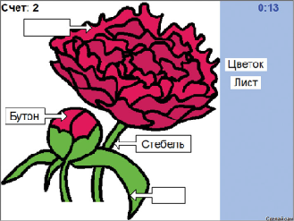
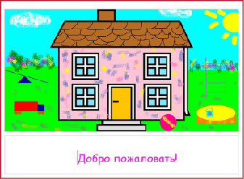
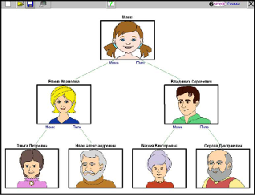
СЕРИЯ «ПРОЕКТНАЯ ДЕЯТЕЛЬНОСТЬ»
Проектная деятельность. Музыкальный конструктор
Проектная деятельность. Создай свою историю
Проектная деятельность. Сделай сам: задания, тесты игры
Проектная деятельность. Рисуем, считаем, создаём

Slide 13
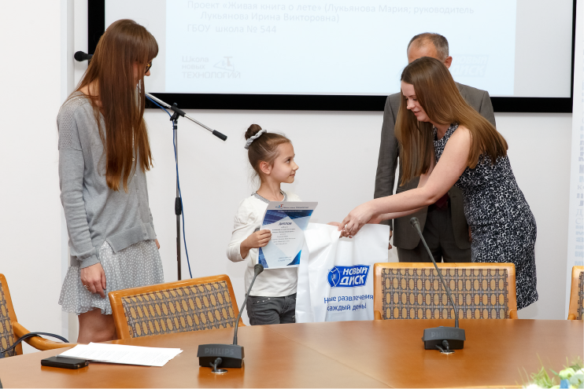
КОНКУРС «ЛУЧШИЙ ИНТЕРАКТИВНЫЙ ПРОЕКТ»
Создание учащимися начальных классов проектов в программах серии «Проектная деятельность».
Статистика конкурса:
от 6 до 29 ОО;
от 7 до 53 проектов;
от 8 до 63 педагогов;
от 11 до 224 воспитанников.

Slide 14
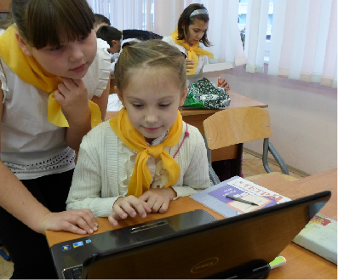
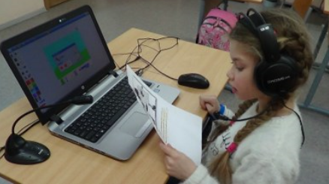
КОНКУРС «ЛУЧШИЙ ИНТЕРАКТИВНЫЙ ПРОЕКТ»
Разнообразие тем и используемых разделов программ
Развитие стандартных навыков взаимодействия с компьютером и закрепление содержательных знаний из различных предметных областей в процессе работы
Использование разнообразных технических и функциональных возможностей программ (инструменты для рисования, звуковые и анимационные эффекты, шаблоны изображений и заранее созданные рисунки и фотографии, дополнительное оборудование)
Практическая значимость проектов

Slide 15
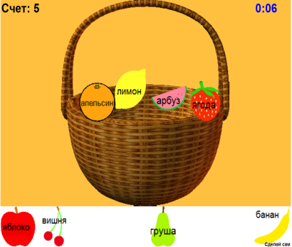
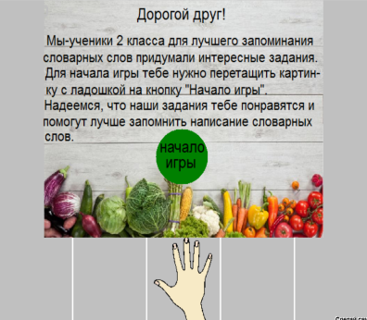
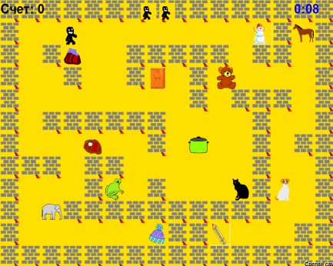
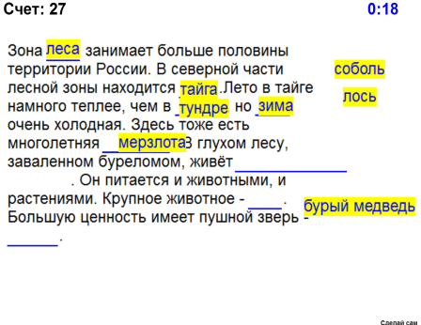
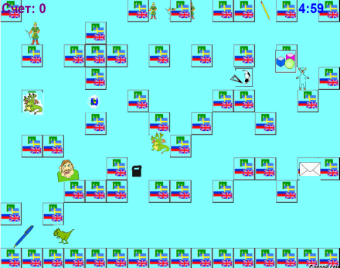
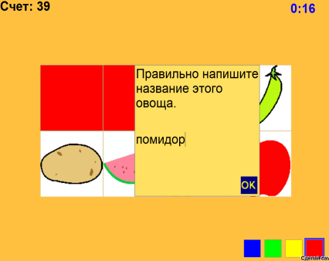
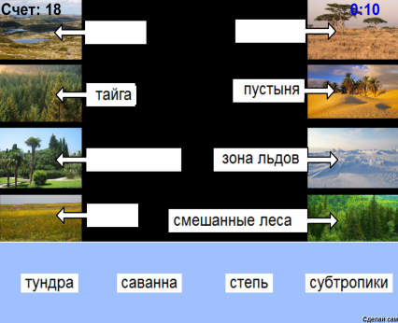
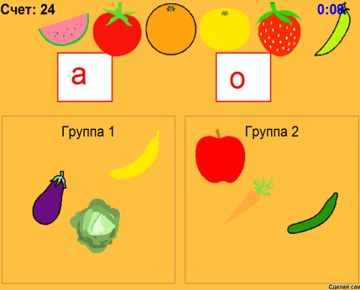
КОНКУРС «ЛУЧШИЙ ИНТЕРАКТИВНЫЙ ПРОЕКТ»
«Проектная деятельность. Сделай сам: задания, тесты, игры»

Slide 16
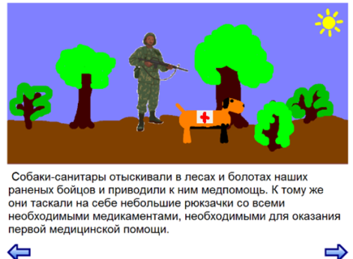
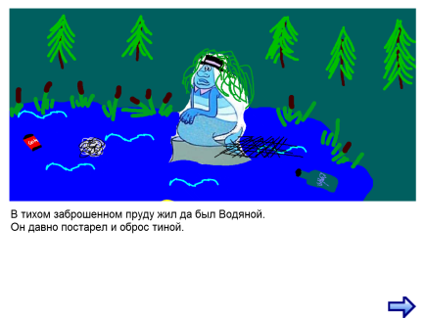
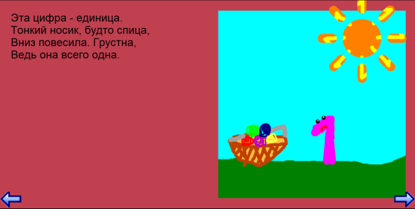
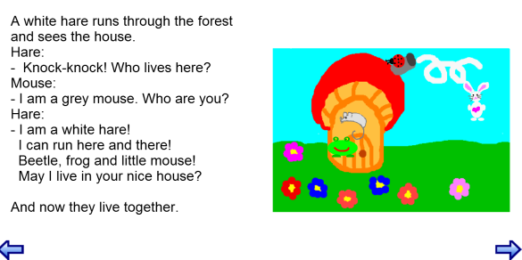
КОНКУРС «ЛУЧШИЙ ИНТЕРАКТИВНЫЙ ПРОЕКТ»
«Проектная деятельность. Создай свою историю»

Slide 17
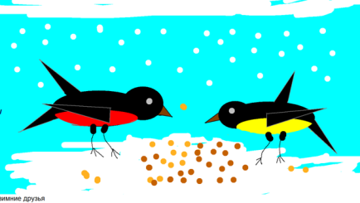
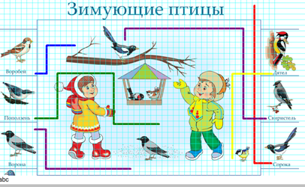
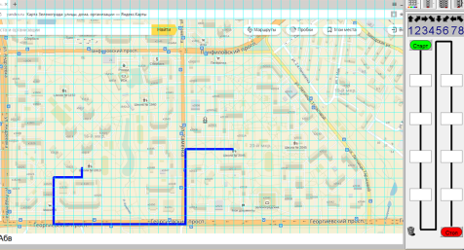
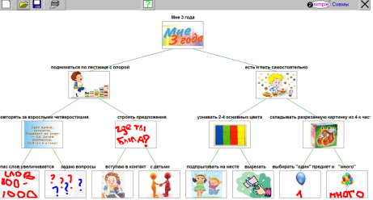
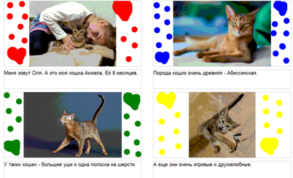
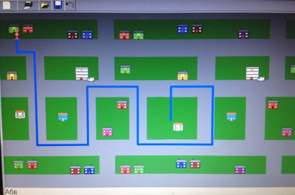
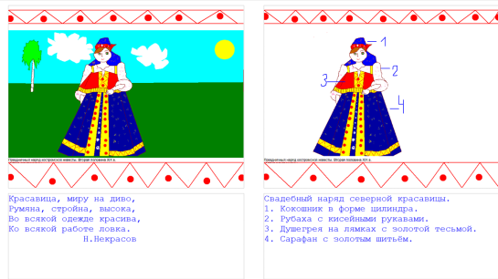
КОНКУРС «ЛУЧШИЙ ИНТЕРАКТИВНЫЙ ПРОЕКТ»
«Проектная деятельность. Рисуем, считаем, создаём»

Slide 18
Департамент образования компании «Новый Диск» По вопросам сотрудничества обращаться по телефону + 7 (495) 785-65-14 e-mail: school@nd.ru
www.school.nd.ru

